Slide 1
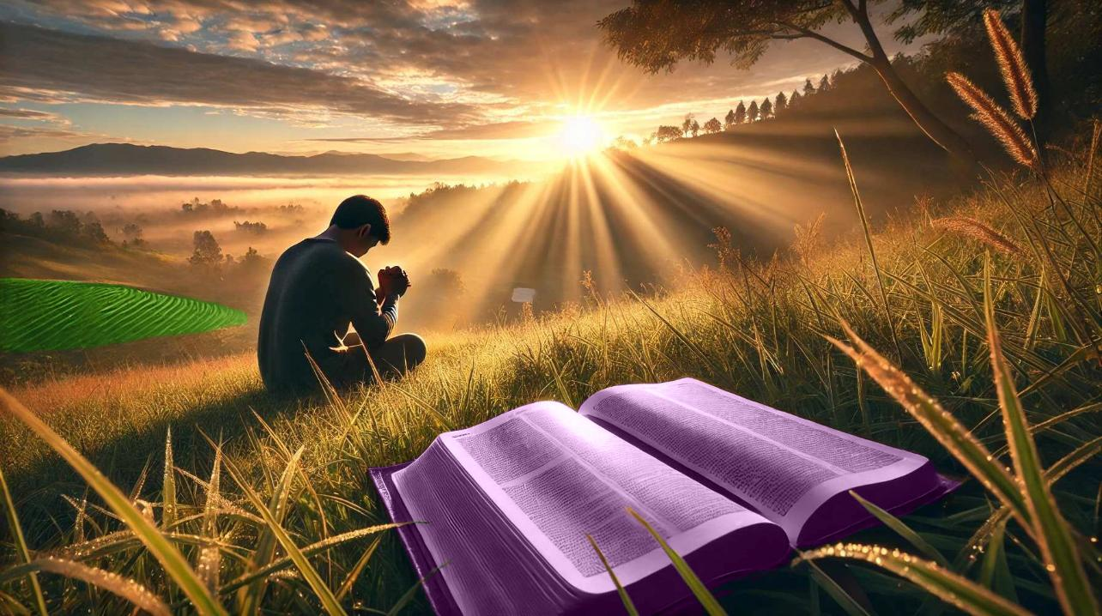
GELOOF HEBBEN
Les 8 voor 23 mei 2026

Slide 2
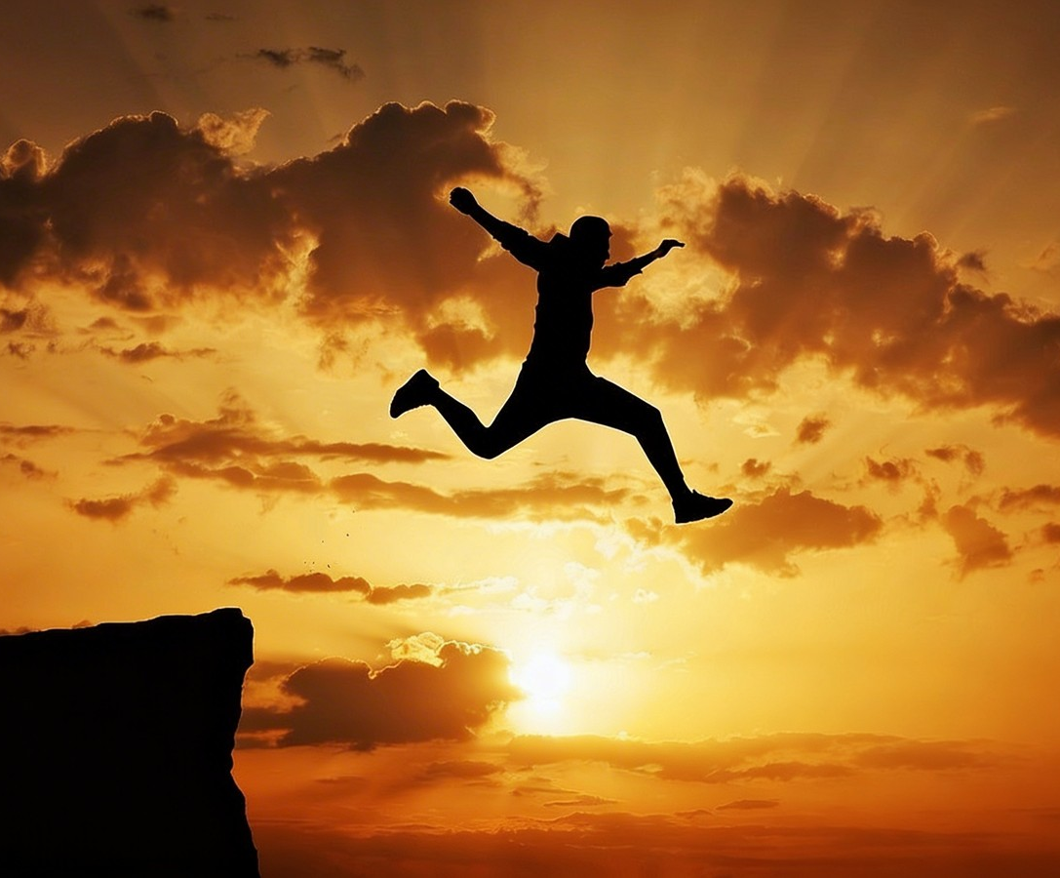
“Het geloof nu is een vaste grond van de dingen die men hoopt, en een bewijs van de zaken die men niet ziet.”
(Hebreeën 11:1, HSV)

Slide 3
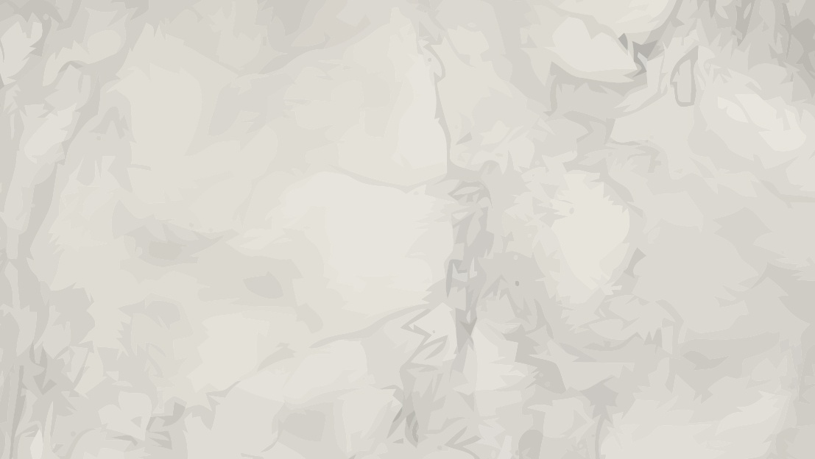





Kennis van God, Bijbelstudie en gebed moeten één gemeenschappelijk element hebben om transformerende elementen in ons leven te worden: geloof.
Zonder geloof worden deze elementen louter kennis, of rituelen zonder betekenis.
Maar met geloof zijn het krachtige elementen die ons naar de hoogste toppen van onze spirituele ervaring zullen brengen: "alle dingen zijn mogelijk voor wie gelooft" (Marcus 9:23).
Verschillende soorten geloof:
  Geloof en tekenen
  De maatstaf van geloof
  Geloof en gevoelens
Wat is geloof?
  Definitie en ontwikkeling van geloof
  Het geloof van Jezus

Slide 4
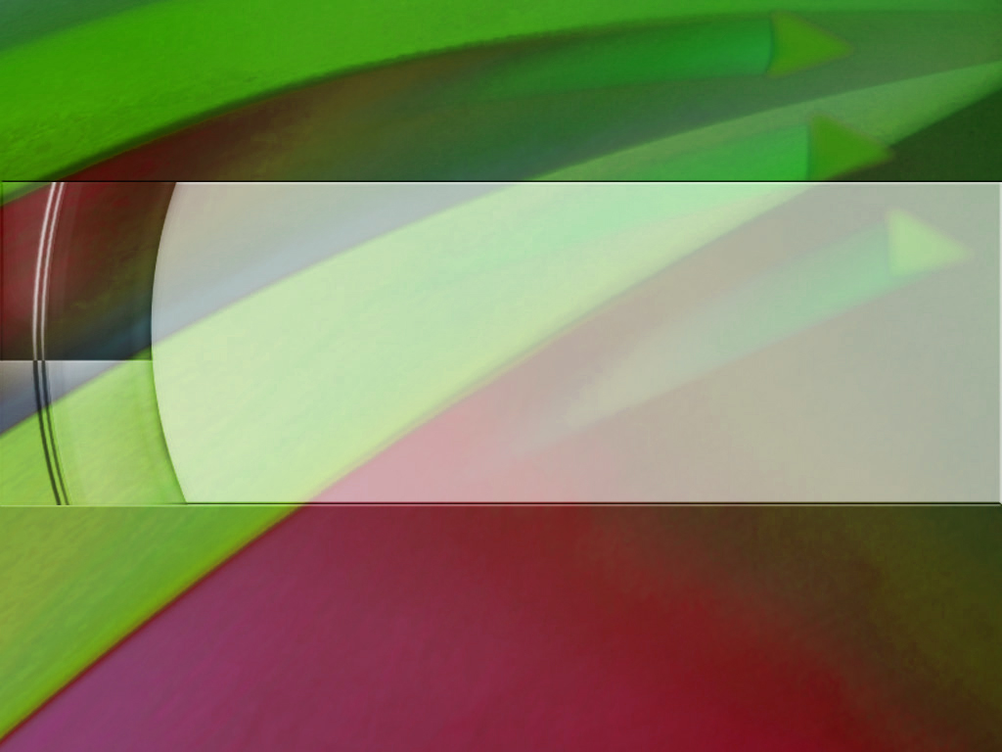
VERSCHILLENDE SOORTEN GELOOF

Slide 5
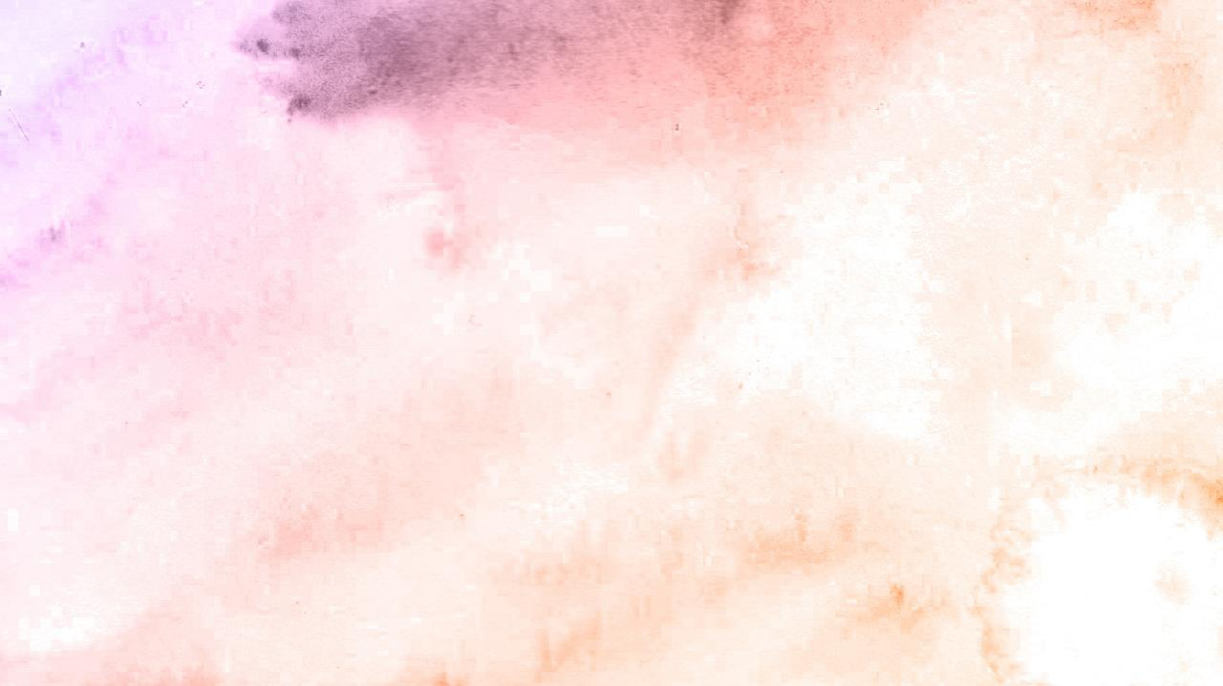



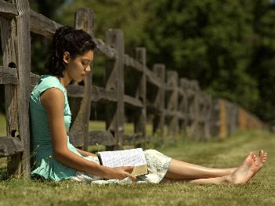
GELOOF EN TEKENEN
zondag
“Jezus dan zei tegen hem: Als u geen tekenen en wonderen ziet, zult u beslist niet geloven.” (Johannes 4:48)
Een teken is een onderscheidend teken of demonstratie die wordt gegeven om een geïnspireerde boodschap te bevestigen of om goddelijke autoriteit te ondersteunen. Hoewel een teken algemeen wordt gezien als een wonderbaarlijke gebeurtenis—zoals de bruiloft in Kana (Johannes 2:11)—werd het feit dat Israël voor de berg Sinaï kampeerden om God te aanbidden (Exodus 3:12) ook als teken gegeven.
De Farizeeën vroegen Jezus hen een teken te tonen dat kon bewijzen dat Hij de Messias was, zodat zij in Hem konden geloven (Marcus 8:11).
Jezus was gefrustreerd toen ze om een teken vroegen om hun gebrek aan geloof te rechtvaardigen (Marcus 8:12). Als iemand niet wil geloven, kan geen enkel teken hen overtuigen.
God heeft ons voldoende bewijs gegeven in Zijn Woord en in de natuur, zodat wie wil geloven ook kan geloven. Toch is er altijd ruimte voor twijfel. Daarom gaf Jezus een speciale zegen aan "zij die niet gezien hebben en toch hebben geloofd" (Johannes 20:29).

Slide 6

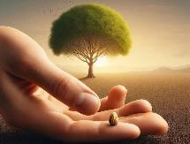

DE MAATSTAF VAN GELOOF
“En de Heere zei: Als u een geloof had als een mosterdzaadje, zou u tegen deze moerbeiboom zeggen: Word ontworteld en in de zee geplant, en hij zou u gehoorzamen.” (Lukas 17:6)
Er zijn verschillende maten van geloof:
maandag
Het geloof van de apostelen
Het geloof van Petrus
Het Geloof van de Vader
Het geloof van de Kanaänitische vrouw
Het geloof van de centurio
Het geloof van Stefanus
“Hebt u dan geen geloof?" (Marcus 4:40)
“Jij klein-gelovige!"
(Matt. 14:31)
“Kom mijn ongeloof te hulp“
(Marcus 9:24)
"Groot is uw geloof“
(Matt. 15:28)
"Ik heb zelfs in Israël niet zo'n groot geloof gevonden“
(Lucas 7:9)
"man vol geloof“
(Hand. 6:5)
Het is duidelijk dat geloof kan groeien naarmate de wortels van ongeloof worden uitgeroeid. Overtuiging moet geleidelijk twijfel vervangen. Ons verzoek zou moeten zijn: "Vermeerder ons geloof" (Lukas 17:5).
Door het werk van de Heilige Geest, de studie van de Bijbel en onze ervaring met God zullen we kunnen waarnemen dat "uw geloof groeit" (2Thess. 1:3).

Slide 7





GELOOF EN GEVOELENS
dinsdag
“Want uit genade bent u zalig geworden, door het geloof, en dat niet uit u, het is de gave van God.” (Efeziërs 2:8)
Is geloof een gevoel of een rationele daad?
Het antwoord op deze vraag is belangrijk. Zeggen "Ik VOEL me gered" is anders dan te zeggen "Ik WEET dat ik gered ben."
Maar laten we bij het begin beginnen. Wat is de oorsprong van geloof? Geloof komt van God en Hij geeft het ons als een geschenk (Rom. 12:3; Ef. 2:8).
Wanneer we positief reageren op dat geschenk—wanneer we beginnen met het uitoefenen van geloof—roept dat geloof bij ons gevoelens op zoals vreugde; rust; een gevoel van spirituele verlichting; …
Maar geloof zelf is geen gevoel; het is "zekerheid" en "overtuiging" (Hebr. 11:1). Het is niet iets dat afhangt van onze stemming. Wanneer ik me zwak voel, of het gevoel heb dat mijn redding ver weg is, dan moet ik het meeste geloof beoefenen.

Slide 8
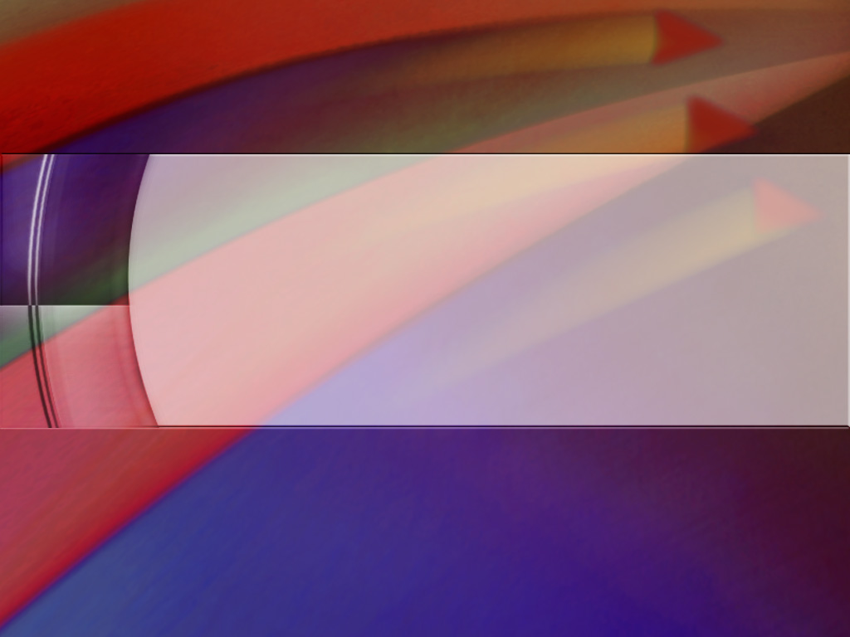
WAT IS GELOOF?

Slide 9
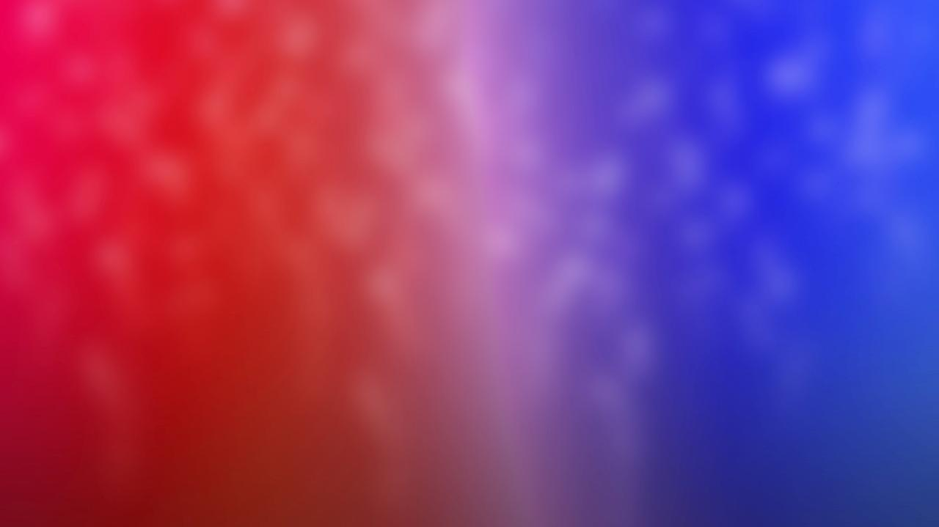



DEFINITIE EN ONTWIKKELING VAN GELOOF
woensdag
“Het geloof nu is een vaste grond van de dingen die men hoopt, en een bewijs van de zaken die men niet ziet..” (Hebreeën 11:1)
Oefen geloof uit, hoe klein het ook mag zijn (Mt. 17:20)
Bestudeer de Bijbel (Rom. 10:17)
Vraag God om het te vergroten (Lk. 17:5)
Geef niet toe aan twijfel (Marcus 9:23-24)
Baseer mijn geloof niet op het geloof van anderen (Matt. 25:8)
Reageren op de Heilige Geest (Gal. 5:22)
Om mijn geloof ge-woonlijk te beoefenen (2 Kor. 5:7)
Hebreeën 11:1, 3 en 6 bieden ons een brede definitie van geloof. Geloof heeft veel te maken met ons begrip van God. Het brengt ons ertoe in Hem te geloven als Schepper en Beloner.
In de rest van het hoofdstuk werkt Paulus het geloof van vele mannen en vrouwen uit die ons tot voorbeeld en aanmoediging dienen om de moed niet te verliezen terwijl we op de beloning wachten.
Zoals we hebben gezien, hebben we niet allemaal hetzelfde niveau van geloof. Hoe kan ik het geloof dat ik heb ontwikkelen, of het nu een beetje of veel is?

Slide 10

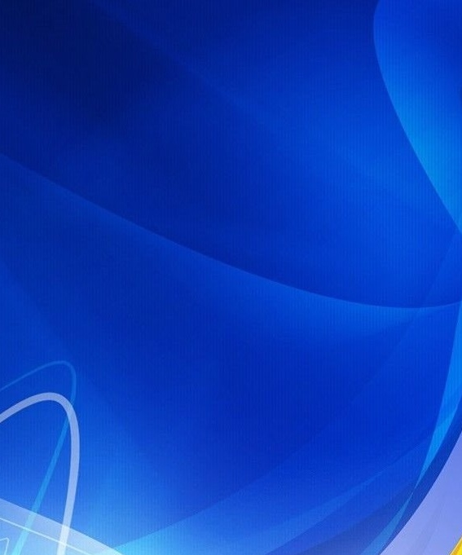


HET GELOOF VAN JEZUS
donderdag
“Hier zien we de volharding van de heiligen. Hier komen openbaar die de geboden van God en het geloof van Jezus in acht nemen.” (Openbaring 14:12)
Wij, de gelovigen die dicht bij de terugkeer van Jezus leven, worden onderscheiden door twee dingen die we moeten "houden" (dat wil zeggen, gehoorzamen of bewaren): de geboden en het geloof van Jezus (Openbaring 14:12).
De Wet (de geboden) en het Evangelie (geloof) zijn met elkaar verweven. Je kunt niet gehoorzamen zonder geloof te hebben, noch geloven zonder gehoorzamen. Maar wat betekent "het geloof van Jezus"?
Wees gehoorzaam aan Jezus en Zijn Woord
Een dagelijkse ervaring met Jezus hebben
Jezus het middelpunt van ons leven maken
Te leven in overeenstemming met ons geloof
Ons geloof op Jezus baseren
Jezus weerspiegelen in ons leven
Het geschenk van Zijn genade aanvaarden
Door geloof in Jezus te hebben, worden we gerechtvaardigd. (Rom. 5:1), geheiligd (Handelingen 26:18), en kinderen van God worden (Johannes 1:12).

Slide 11
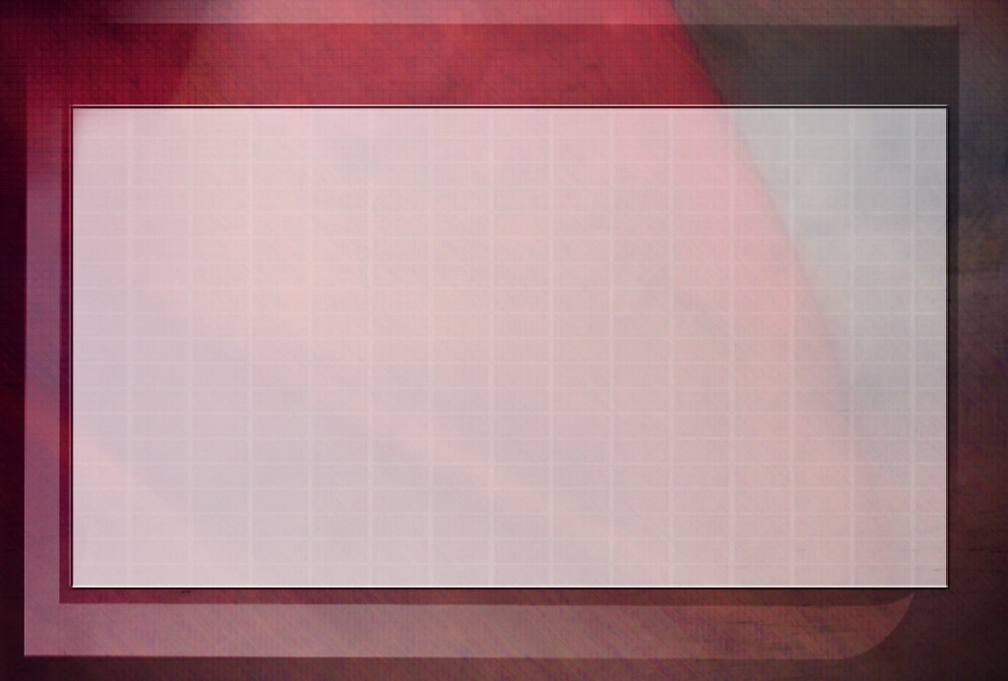
“Vertrouw dan op de Heere Jezus om je stap voor stap op het juiste pad te leiden. Je kunt zekerheid en kracht putten bij elke stap die je maakt, want je kunt ervan verzekerd zijn dat jouw hand in Zijn hand is. Je kunt "rennen zonder moe te zijn"; je kunt "wandelen en niet flauwvallen," want je kunt door geloof beseffen dat je je hand in de hand van Christus hebt. Je zult niet ontmoedigd worden, want terwijl je de Heere leert kennen, vertrouwend op Hem, zul je de zekerheid hebben dat Degene die nooit hen verlaat die Hem volledig vertrouwen, je constante Helper is.”
Ellen G. White (Onze Vader Zorgt, 27 oktober)

